Slide 1
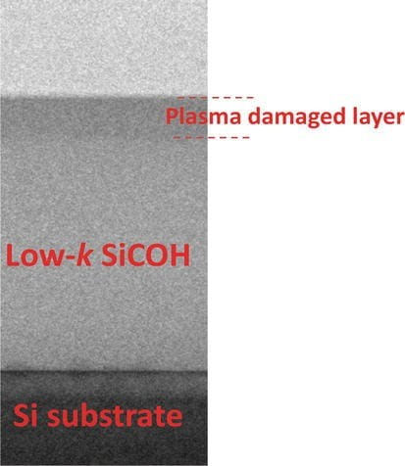

Physical failure analysis (X-SEM / TEM)
low-k plasma damaged layer TEM / Cu DD trench/via X-SEM
POR 대비 profile 차이 미미
void / residue 미관찰
분석 대상: RXR7Q_20 (Wet+O2)
자료 작성: LogicTD 국하은

Slide 2
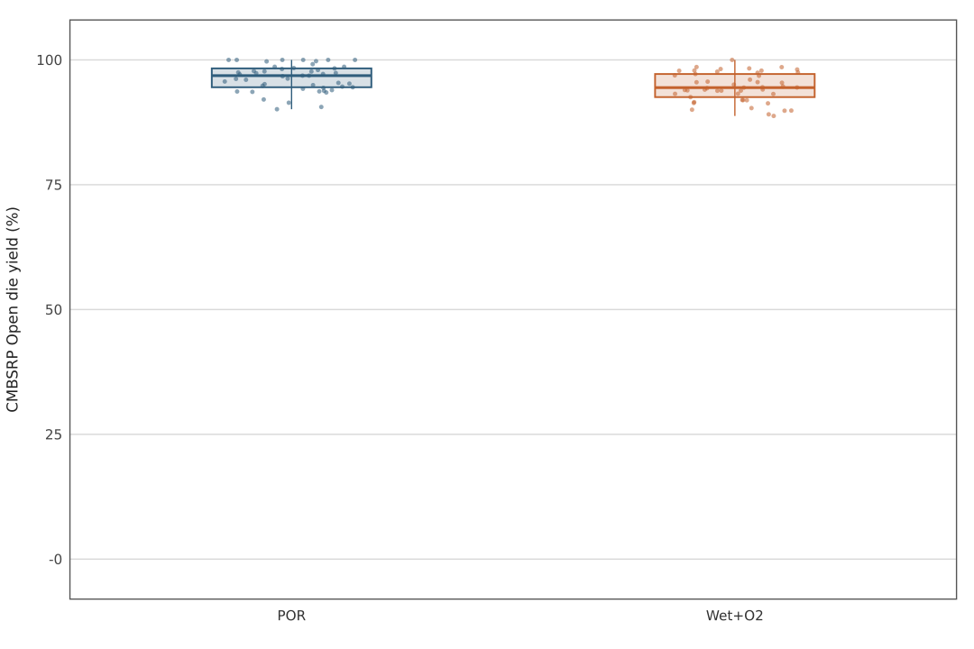
CMBSRP Open die yield by split
POR median 97%
Wet+O2 median 94%
자료 작성: LogicTD 국하은

Slide 3
Fail die count (ea / 49 die)
WAFER |  | POR (RXR7Q_2) | RXR7Q_20
CMBSRP | Open | 1 | 2
 | Short | 0 | 3
VCHN | Open | 0 | 1
 | Short | 0 | 0
Total die |  | 49 | 49
전 split fail die POR 수준
자료 작성: LogicTD 국하은

Slide 4
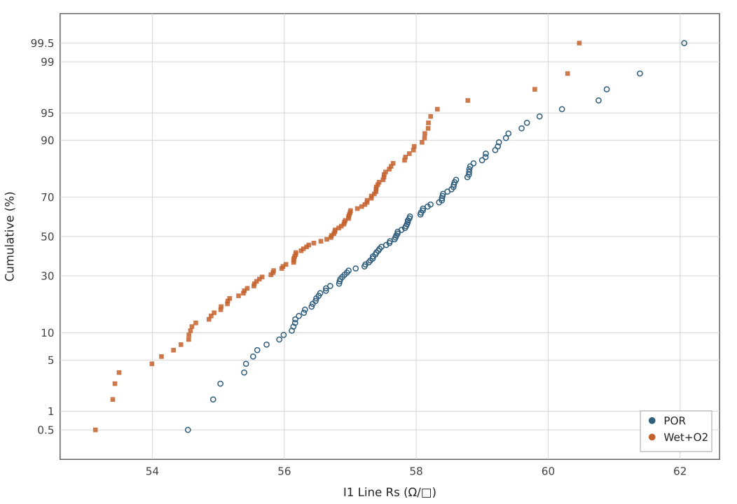
I1 Line Rs cumulative distribution
POR median 57.69
Wet+O2 median 56.71 (-1.7%)
자료 작성: LogicTD 국하은

Slide 5

SF1.0 KVFG RXR7Q.6D ET results
WAFER |  | POR (RXR7Q_2) | RXR7Q_20
Ru liner |  | O2-ALD | Wet+O2
AASI |  | 22.70 | 22.74
AMI |  | 8.3/8.2 | 8.4/8.3
ACI |  | 10.0 | 10.2
AHI |  | 8.7 | 8.8
CMBSRP | Open | 97% | 95%
 | Short | 100% | 94%
VCHN | Open | 100% | 98%
 | Short | 100% | 99%
Via Rc (Ω) |  | 64.9 | 64.5
금속/Ru 계면 산화막 TEM
●
평가목적 ; I1 Ru liner Wet+O2 계면 산화 억제 평가
결론
●
평가결과 ;
- Wet+O2 는 POR 대비 전 항목 동등 → 후보 조건
Profile (Ru liner split, POR 대비)
- 호환 가능 판단 (I1 DC 기준)
- Wet+O2 (RXR7Q_20): AASI Δ+0.04, AMI 8.4/8.3 · ACI 10.2로 POR과 근접
- low-k PID 영향 FTIR(C-H peak) 확인 필요
Yield (CMBSRP / VCHN)
- 측벽 TaN 두께(~3.8nm) / bottom 미증착 TEM 확인
- Wet+O2: Via Rc 64.5Ω(-1%), CMBSRP Short 94%(-6%p), VCHN 98/99%로 POR 동등 → 유의차 없음
자료 작성: LogicTD 국하은

